Slide 1
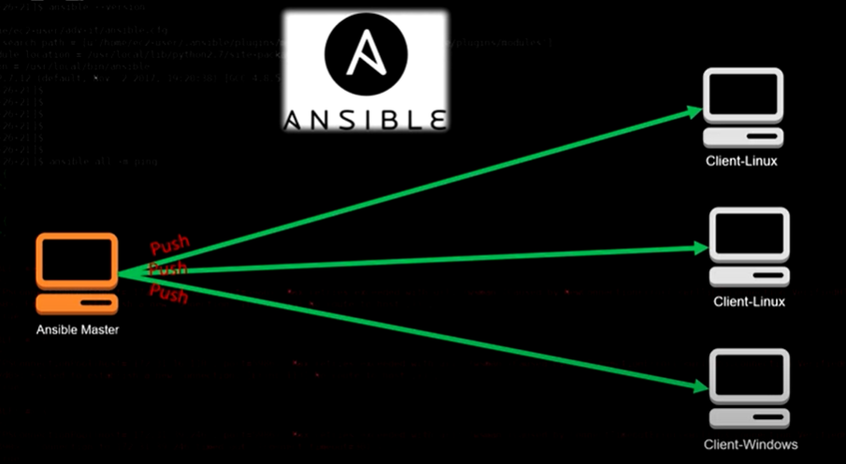
Что такое Ansible
- Open Source инструмент автоматизации
- Управление конфигурациями, деплоем, оркестрацией
- Прост в использовании (YAML, без агентов, идемпонентен)

Slide 2
Где используется
- Массовое управление серверами
- Автоматизация рутинных задач
- Подготовка окружений для CI/CD
- Настройка облачной инфраструктуры

Slide 3
Ключевые особенности
- Agentless (SSH, без агентов)
- Idempotency (повторный запуск безопасен)
- Declarative (описываем ЧТО, а не КАК)
- YAML-плейбуки

Slide 4
Что такое YAML
- YAML (Yet Another Markup Language) — формат для описания данных
- Простой и читаемый человеком
- Используется в Ansible для playbooks и inventory
Сравнение форматов:
- YAML: читаемость, простота, без лишних скобок
- JSON: строгий синтаксис, подходит для API
- XML: громоздкий, но гибкий и формализованный

Slide 5
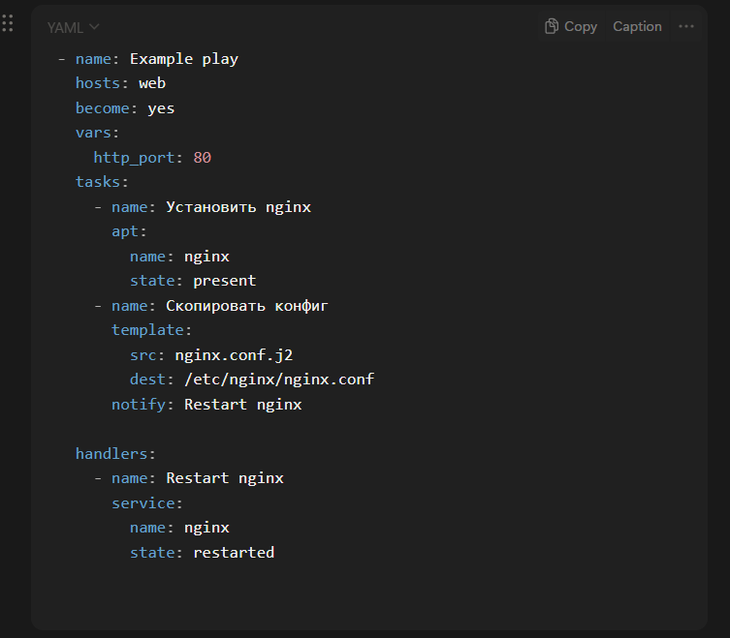

Slide 6
Архитектура Ansible
- Control Node: где установлен Ansible
- Managed Nodes: управляемые сервера
- Inventory: список хостов и групп
- Playbooks: набор задач в YAML
- Modules: готовые команды

Slide 7
Как работает Ansible
1. Подключение по SSH
2. Выполнение модуля (например yum, service)
3. Возврат статуса
4. Идемпотентность — изменения только при необходимости

Slide 8
Inventory (hosts.ini)
[web]
web1 ansible_host=192.168.1.10
web2 ansible_host=192.168.1.11
[db]
db1 ansible_host=192.168.1.20

Slide 9
Playbook (пример)
- name: Nginx installation and run
hosts: web
become: yes
tasks:
- name: Install nginx
yum: { name: nginx, state: present }
- name: Run nginx
service: { name: nginx, state: started, enabled: yes }

Slide 10
Запуск команд
- Проверка соединения:
ansible all -i hosts.ini -m ping
- Запуск playbook:
ansible-playbook -i hosts.ini site.yml

Slide 11
Преимущества Ansible
- Простота (без агентов, YAML)
- Универсальность (Linux, Windows, облака)
- Большое комьюнити и роли (Ansible Galaxy)
- Легкая интеграция с CI/CD

Slide 12
Сравнение с другими инструментами
Ansible — простота, agentless
Puppet — требует агента, сложнее
Chef — Ruby DSL, порог входа
SaltStack — быстрый, но сложнее

Slide 13
Практика на занятии
1. Установка Ansible
2. Создание hosts.ini
3. ansible all -m ping

Slide 14
Домашнее задание
Создать свой файл hosts.ini – Добавить в него минимум 2 группы серверов (например, web и db). – В каждую группу внести хотя бы по одному хосту.
Выполнить команду ping по группам – Проверить доступность всех хостов сразу:
ansible all -m ping
– Проверить доступность только группы web:
ansible web -m ping
Посмотреть документацию по модулю command – Найти в ansible-doc описание модуля:
ansible-doc command
– Выполнить на своих хостах простую команду, например:
ansible all -m command -a "uptime"

